Slide 1
Francouzský politický systém
LS 2022

Slide 2
Parlament
Základní principy:
Racionalizovaný parlamentarismus
Nerovný bikameralismus
Dvoukomorový Parlament
Čl. 24.1 Ú.: Parlament schvaluje zákony, kontroluje činnost vlády a hodnotí veřejné politiky.
Národní shromáždění
Senát
Obecná pravidla

Slide 3
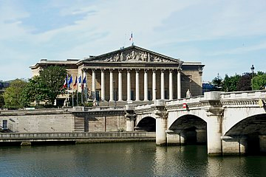
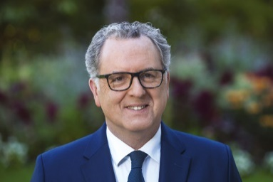
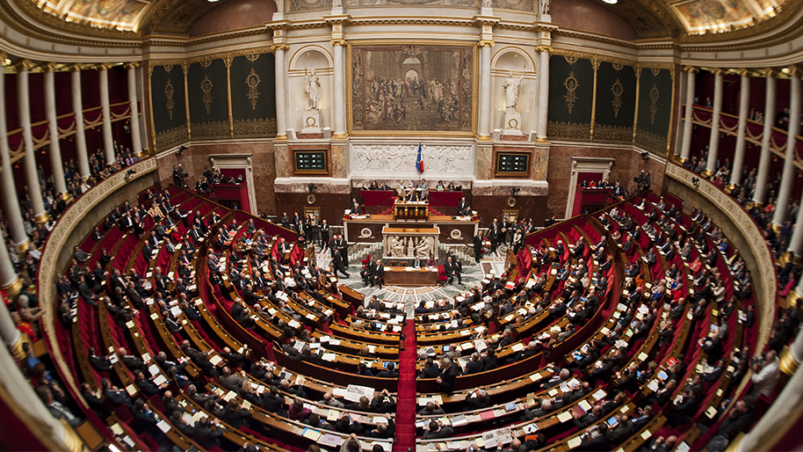
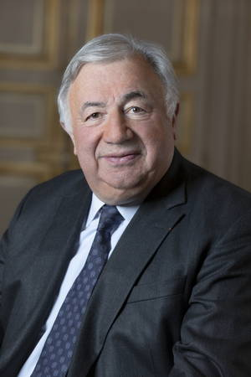
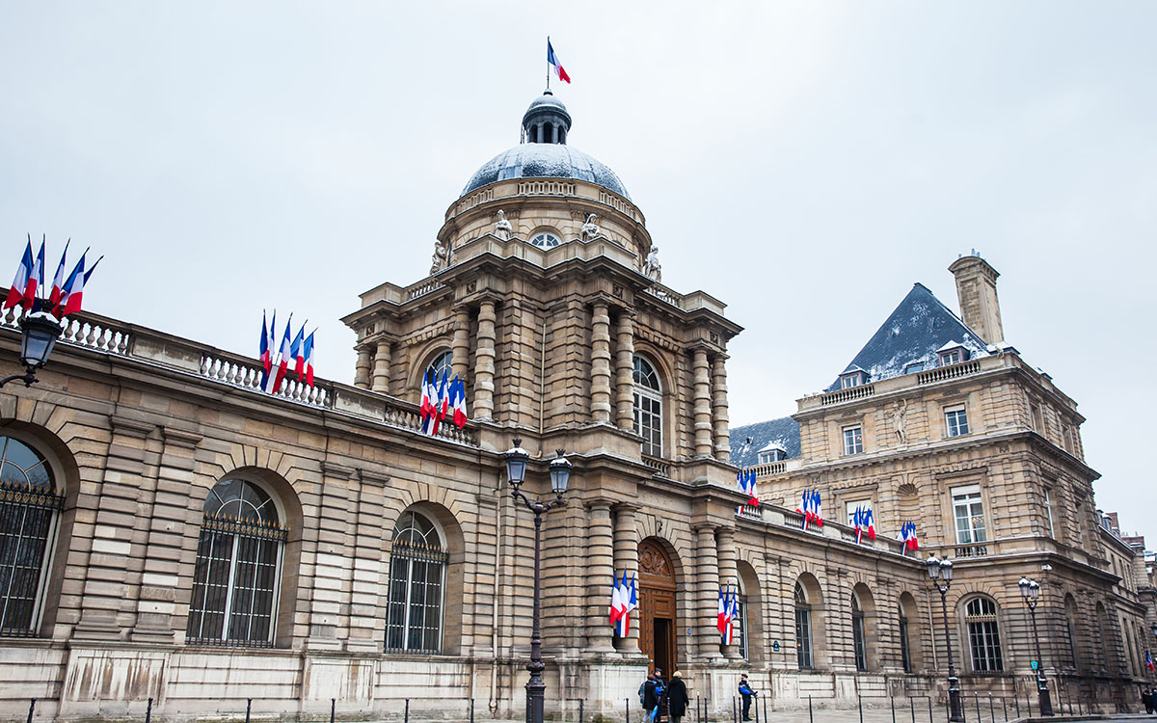
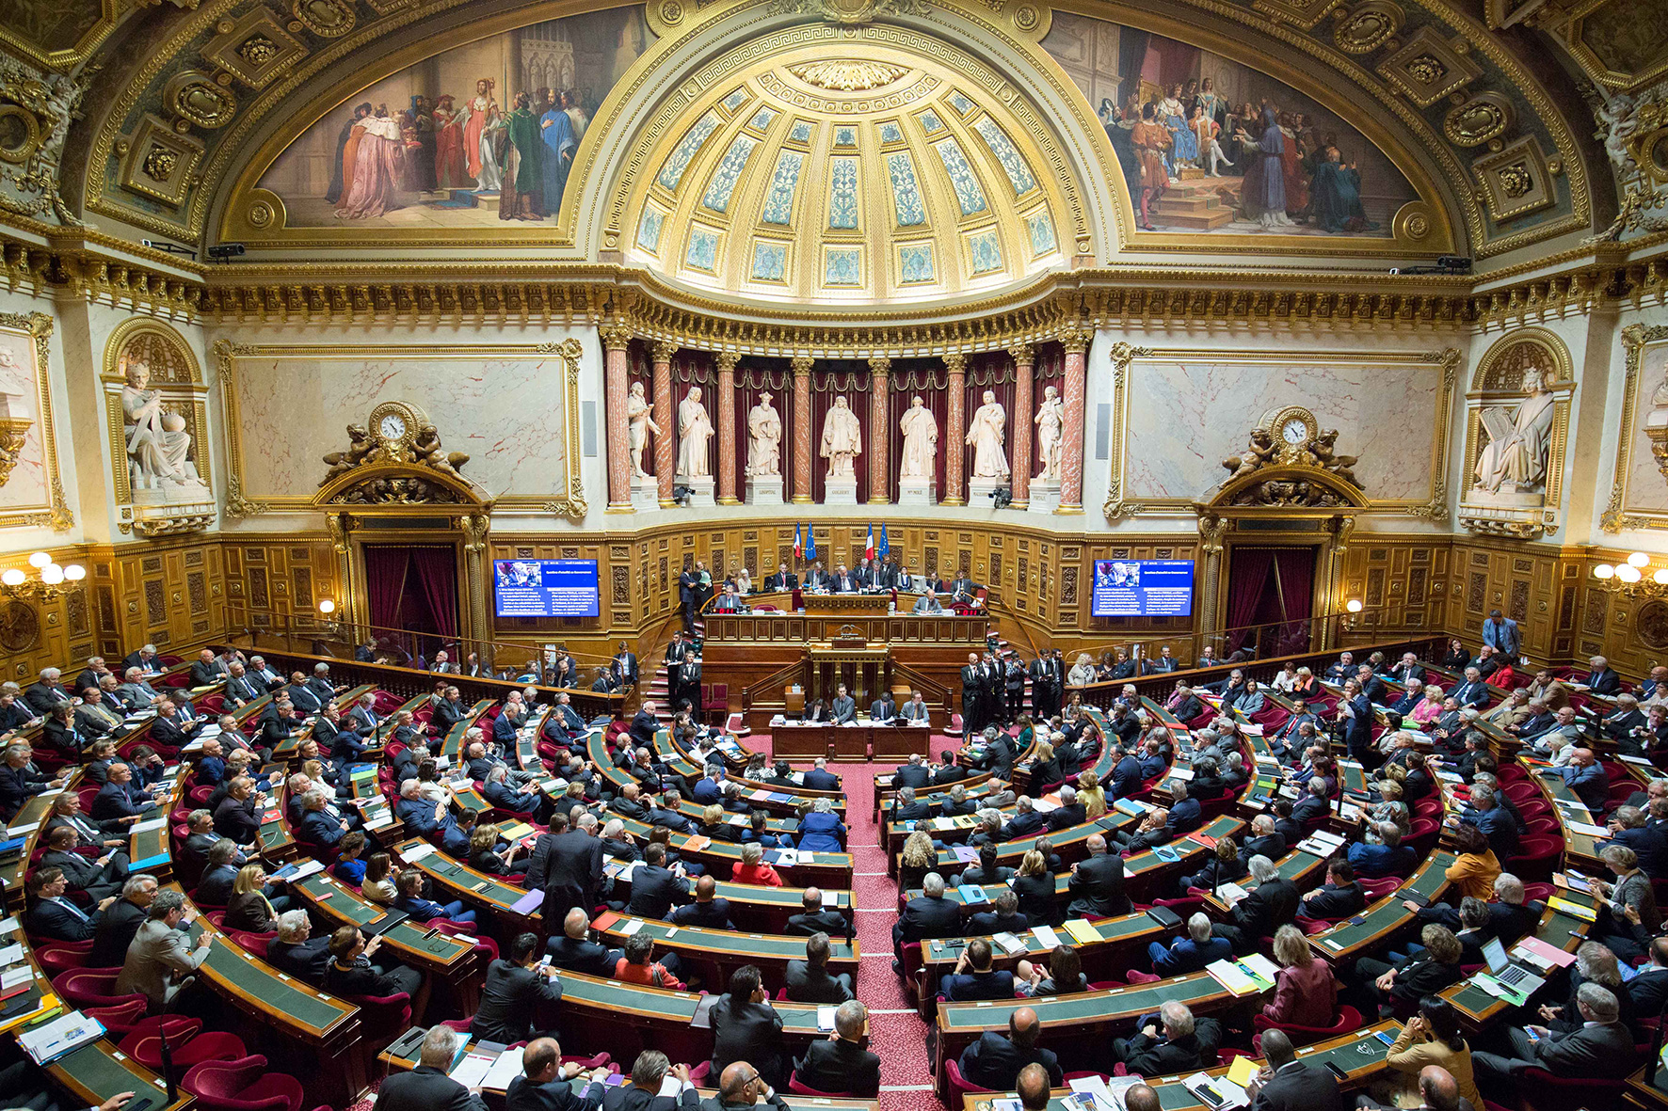
Parlament
Národní shromáždění
577 poslanců (viz tabulku)
min. věk: 23.
zvoleni na 5 let, 2 kolový většinový volební systém
Palais Bourbon (od r. 1795/1798)
Senát
348 senátorů (původně 301) (326 + 10 + 12)
Min. věk: 30 (původně 35)
zvoleni na 6 let (původně 9), obnovení po polovinách (původně 1/3), nepřímá volba (podle velikosti departmentu)
Senát zajišťuje zjm. zastoupení územních celků republiky (čl. 24.4 Ú.)
Palais du Luxembourg (od r. 1799)
Podobná struktura (zjm. omezený počet plt komis, 8 a 7),

Slide 4
Počet mandátů, počet žen v NS
Volební období | 1 (1958) | 2 (1962) | 3 (1967) | 4 (1968) | 5 (1973) | 6 (1978) | 7 (1981) | 8 (1986)
Mandátů | 579 | 482 | 487 | 487 | 490 | 491 | 491 | 577
Volební období | 9 (1988) | 10 (1993) | 11 (1997) | 12 (2002) | 13 (2007) | 14 (2012) | 15 (2017)
Mandátů | 577 | 577 | 577 | 577 | 577 | 577 | 577
Voleb. obd. | Počet žen | % z celkového počtu poslanců
1958 | 8 (5+3) | 1,4 %
1962 | 8 | 1,7 %
1967 | 11 | 2,3 %
1968 | 8 | 1,6 %
1973 | 8 | 1,6 %
1978 | 20 | 4,1 %
1981 | 26 | 5,3 %
1986 | 34 | 5,9 %
1988 | 33 | 5,7 %
1993 | 35 | 6,1 %
1997 | 63 | 10,9 %
2002 | 71 | 12,3 %
2007 | 107 | 18,5 %
2012 | 155 | 26,9 %
2017 | 223 | 38,6 %

Slide 5
Parlament - Obecná pravidla - statut
Poslanecký/senátorský mandát
Čl. 26 Ú.: V zásadě klasická imunita (protekce)
Neslučitelnosti mandátu s veřejnými nevolitelnými funkcemi (ve většině případů, zvolený nemůže zůstat ve zaměstnání). Ovšem zvláštní možnosti pro úředníky (odloučenost-détachement)
(http://www.assemblee-nationale.fr/11/tribun/csp1.asp)
Kumulování mandátu poslanec/senátor je klasicky nemožný, z Ústavy nelze ani kumulovat mandát s funkcemi člena Ústavní rady, člena Nejvyšší rady soudního úřednictva (Conseil supérieur de la magistrature) a člena Ekonomické a sociální rady (Conseil économique et social). Není možné být poslancem/senátorem a poslancem v EP. Zákon z 31.12.1985 znemožňuje kumulování více než dvou mandátů.
43% poslanců jsou současně starostové (pouze 20% nemá místní mandát…), 36% senátorů
obecná neslučitelnost mandátu se soukromými funkcemi, aby nedošlo k případnému střetu zájmů, včetně zprostředkovaně… (příklad S. Dassault)

Slide 6
Parlament - Obecná pravidla
Poslanecký/senátorský mandát
…
Od roku 1988, kdy byl přijat zákon o financování politického života, musí předložit poslanci a senátoři majetkový stav před vykonáním mandátu a po něm. V případě sporu rozhodne Ústavní rada. Pokud se poslanec nebo senátor nepodřídí, je považován za rezignující.
Nekompatibilita parlamentního mandátu s ministerskou funkcí (gaullistický návrh - skončit s vládní nestabilitou). Princip náhradnictví – od r. 2008 možnost vrácení mandátu

Slide 7
Parlamentní diety
Měsíčně: 7.239,91 € (z toho základní parlamentní příspěvek/náhrada: 5.623,23 €, přísp. na ubytování: 168,70 €, přísp. na funkci: 1.447,98 €)
Měsíčně neto: 5.714,43 € u poslanců a 5 380,72 € u senátorů
Další příspěvky na funkci (předseda komory + 7 tis. €, předseda klubu a komisí + 2 tis. € atd.)
Příspěvek za mandát (proplácení cca 5.600 € měsíčně, ale musí se doložit, + 600 a 900 € volně)
10.581 €
Teoreticky od r. 1994, prakticky od r. 2015 (S) a 2018 (NS) sankce za absenci.

Slide 8
Racionalizace parlamentarismu
Zákon (definice-omezení)
Proces schvalování zákonů
Kontrola vlády a vládní odpovědnost

Slide 9
Racionalizace parlamentarismu
Zákon (definice-omezení) – čl. 34 Ú. (historický „obrat“)
Zákon stanovuje pravidla a principy (původně zákon je schválen parlamentem)
= omezení působnosti Parlamentu (vymezená doména zákona) → kontrola ÚR (= na podporu vlády).
Vláda může (čl. 41 Ú.) zablokovat legislativní proces pokud návrh zákona porušuje tento princip (irrecevabilité – nepřípustnost)
Čl. 37 Ú.: Jiné záležitosti než ty, které spadají do oblasti zákona, mají charakter právní předpisy orgánů výkonné moci (réglement). Obecná kompetence.
= prolomení původního zákonocentrismu (légicentrisme)
Poznámka: Parlament funguje od r. 1995 v rámci jednoho jediného ročního zasedání, od října do června, ale celkem zasedání každé sněmovny nesmí přesahovat 120 dní

Slide 10
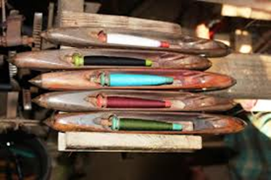
Racionalizace parlamentarismu Legislativní proces
Proces přijetí zákonů
Navržení zákonů (čl. 39 Ú.)
Navrhovat mohou Premiér a členové parlamentu (od r. 1830)
rozlišení vládní a parlamentní návrh (projet vs. proposition de loi).
Vládní návrh musí být projednán na Ministerské radě + automaticky podán NS
Parlamentní návrh je omezený (čl. 40 Ú.)
Princip základní rovnosti obou komor: „tkalcovský člunek“
Stanovení pořadu jednání
Pozměňovací návrhy (čl. 44-1 Ú.)
(čl. 40 Ú.) – nepřípustnost finanční, materiální nebo procedurální.
Prakticky limitování možnosti od 2. čtení (rozhodnutí ÚR).
Od r. 2008 (čl. 44-2), vláda může odmítnout pozměňovák, který nebyl projednán v komisi
Obstrukce - rekord: 130 tis. pozm. návrhů v r. 2006 (privatizace Gaz de France)
článek 44-3 Ú.: procedura blokovaného hlasování
článek 45-2 Ú.: Smíšená paritní komise

Slide 11
Racionalizace parlamentarismu Legislativní proces
Proces přijetí zákonů
Navržení zákonů a pozměňovací návrhy
článek 44-3 Ú.: procedura blokovaného hlasování
„Pokud o to vláda požádá, dotyčné shromáždění rozhodne jediným hlasováním o celém nebo části projednávaného textu, přičemž ponechá pouze změny navržené nebo přijaté vládou.“
Poměrně negativně vnímáno („menší“ 49-3 Ú., viz níže)
článek 45-2 Ú.: Smíšená paritní komise

Slide 12
Čl. 45 Ú. – Smíšená paritní komise / poslední slovo NS.
„Pokud v důsledku nesouhlasu mezi oběma komorami nemůže být návrh zákona přijat po dvou čteních na každém shromáždění nebo pokud se vláda rozhodla zahájit zrychlené řízení bez konferencí předsedové jsou proti tomu společně, po jednom čtení každého z nich mají předseda vlády nebo, pokud jde o návrh zákona, předsedové obou shromáždění jednajících společně, pravomoc svolat zasedání společné smíšené paritní komise odpovědná za návrh znění ustanovení, o nichž se stále diskutuje. Vláda může předložit text vypracovaný smíšenou komisí ke schválení oběma komorám. Není přípustný pozměňovací návrh bez souhlasu vlády. Pokud společná komise neuspěje v přijetí společného návrhu nebo pokud tento text není přijat za podmínek stanovených v předchozím odstavci, může vláda po novém čtení Národním shromážděním a Senátu, požádat Národní shromáždění o definitivní schválení. V takovém případě může Národní shromáždění přijmout buď text vypracovaný smíšenou komisí, nebo poslední text, který schválilo, případně pozměněný Senátem.“

Slide 13
http://www2.assemblee-nationale.fr/15/statistiques-de-l-activite-parlementaire

Slide 14
Racionalizace parlamentarismu Kontrolní činnost Parlamentu
Otázky vládě
Ústní otázky
Otázky bez debat (původně existovali o s debatou)
Otázky vládě (od r. 1974, tv vysílání), letos změna v prospěch Senátu
Otázky ministrovi
Problém rozdělení vládní/opoziční.
Písemné otázky
Kdykoliv, publikovány v Journal Officiel, nárůst v NS (3 700 v r. 1959, 12 000 v r. 1994 a 20 066 v r. 2015.) → omezení na 52 otázek ročně/poslanec. V Senátu cca 5,4 tis. otázek v období 18-19. Povinnost odpovědět do 1 (2) měsíce.
Důvěra

Slide 15
Racionalizace parlamentarismu Kontrolní činnost Parlamentu
Otázky vládě
Důvěra
Otázka důvěry (čl. 49-1 Ú.): Premiér, po diskusi na ministerské radě, požádá (může) Národní shromáždění o hlasování důvěry při prezentaci programu anebo po prohlášení obecné politiky.
Výsledek je dán naprostou většinou odevzdaných hlasů.
Celkem od r. 1958 40 otázek důvěry – 23 vlád- (E. Philippe jí položil 2krát: 7/2017 a 6/2019). Rekord je 5 (Mauroy), dva premiéři otázku nepoložili (Couve de Murville a Cresson) + specifikum Rocarda (při vyhlášení války v r. 1991)
Vyslovení nedůvěry (čl. 49-2 Ú.)
Článek 49-3 Ú.

Slide 16
Racionalizace parlamentarismu Kontrolní činnost Parlamentu
Otázky vládě
Důvěra
Otázka důvěry (čl. 49-1 Ú)
Vyslovení nedůvěry (čl. 49-2 Ú.)
návrh na vyslovení nedůvěry vládě musí být podepsán desetinou všech poslanců (dnes 58 poslanců)
Návrh nemůže být podán v době náhradnictví prezidenta předsedou senátu a možnosti ho použít v době použití článku 16. jsou omezené
Nesmí se hlasovat o návrhu do uplynutí lhůtě 48 hodin
návrh na vyslovení nedůvěry vládě musí být schválen naprostou většinou všech poslanců (= minimálně 289)
58krát použito od r. 1958. Pouze jednou úspěšně (5/10/1962) (nejvíce 7krát: Pompidou, Barre, Mauroy / Couve, Valls a Cazeneuve nikdy). třikrát proti vládě E. Philippa.
Článek 49-3 Ú.

Slide 17
Racionalizace parlamentarismu Kontrolní činnost Parlamentu
Důvěra
Otázka důvěry (čl. 49-1 Ú)
Vyslovení nedůvěry (čl. 49-2 Ú.)
Článek 49-3 Ú.
Premiér po jednání na ministerské radě, předá informaci Národnímu shromáždění, že uvažuje o otázce důvěry podle článku 49-3. Pokud, po uplynutí lhůty 24 hodin, není podán návrh na vyslovení nedůvěry vládě, text je pokládán za schválený.
Pokud je podán návrh na vyslovení nedůvěry vládě, pokračuje se podle čl. 49-2 Ú.
Od r. 2008 omezená možnost (2krát ročně z toho jednou na rozpočtový zákon)
Premiéři použili čl. 49-3 celkem 89krát na 51 rozdílných návrhů zákona. Následně bylo podáno celkem 51 návrhů na vyslovení nedůvěry. Naposled E. Philippe 29/2/2020 na důchodovou reformu (2 hlasování o nedůvěře: 3/3/2020)
Zajímavosti: rekord: 28krát použito M. Rocardem. V r. 2006 Raffarin získal zkrocení opozice hrozbou použití 49-3 (přes 130 tis. pozměňovacích návrhů)

Slide 18
Racionalizace parlamentarismu Kontrolní činnost Parlamentu
čl. 49-4 Ú.: premiér může požádat Senát o schválení deklarace politiky (Déclaration de politique générale)

Slide 19
Složení Národního shromáždění (2017)
(k 19/12/2017)
LRM: 310 + 2
LR: 94 + 4
MoDem: 41 + 6
UDI (ex constructifs…): 33 + 1
Nová levice: 27 + 3
Nepod. Francie: 17
Demok. a rep. levice: 16
Nezařazení: 18
Na doplnění: 5
Formálně 13 změn za půl roku

Slide 20
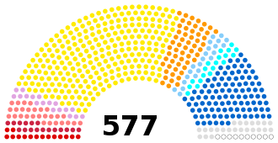
Složení Národního shromáždění (2022)
Prezidentská většina
Republika v pohybu LRM: 267↘
Demokratické hnutí MoDem: 57↘
Jednat společně (Agir ens. rozkol UDI): 22 ↗
Opozice
Demok. a rep. levice (kom): 15 ↘
Nepodajní LFI: 17 →
Socialistická str. : 28 ↘
Skupina Svobody a teritoria (střed): 20 ↘
Skupina UDI („konstruktivisté“) : 27 ↘
Republikáni LR: 101 ↘
Nezařazení: 23 ↗
Prázdné: 10 ↗

Slide 21
Volby 2017 – detail podle volební straně a koalice
Nepodajná Francie La France insoumise : 17
Komunistická strana (pod názvem Levicová fronta) Parti communiste français : 10
Regionalisté (zámoří) Régionalistes : 5
Socialistická strana Parti socialiste : 30
Různí levice (umírněná levice) Divers gauche : 12
Radikální levicová strana Parti radical de gauche : 3
Zelení Europe Écologie Les Verts : 1
Různí (umírnění) Divers : 3
Republika v Pohybu La République en marche : 308
Demokratické hnutí (unmírněná pravice – zbytky UDF) Mouvement démocrate : 42
Unie demokratů a nezávislých Union des démocrates et indépendants : 18
Republikáni Les Républicains : 112
Různé pravice (umírněná pravice) Divers droite : 6
Vstaň Francie (pr.) Debout la France : 1
Národní sdružení (ex-FN) Rassemblement national : 8
Jižanská liga (kr.pr.) Ligue du Sud : 1

Slide 22
Volby 2017 – doplňky…
V r. 2018 se konaly doplňující volby (celkem 10, z toho 8 po rozhodnutí ÚR o zrušení voleb – z toho 6 potvrdili původní vítězství, 1 byl odebrán mandát a bylo mu uděleno ÚR 3 roky nevolitelnosti kvůli nesrovnalostem ve věci placení daní)
Statistiky:
39% žen (nejvíc od začátku V. rep., 26% před r. 2017) (NB: zákon z 6/6/2000)
Pouze 148 poslanců obhájili mandát (v předchozích dvou volbách bylo cca 57% obhájených mandátů, nutno poznamenat, že 223 poslanců se ani nepokusili obhájit mandát), + 26 z jednoho předchozího období.
U poslanců LREM pouze 28 znovuzvolených (21 ex-PS). Celkem 116 poslanců bez jakékoliv (dohledatelné) politické zkušenosti.
Průměrný věk poslanců: 49 let v r. 2017 (54 v r. 2012)

Slide 23
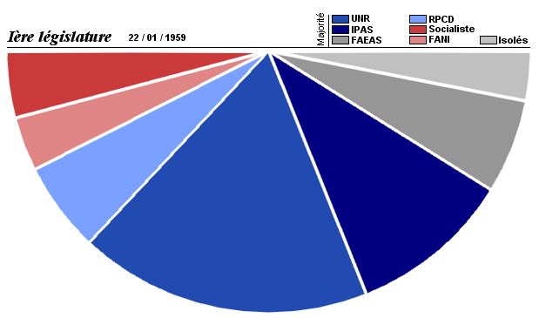
Poslanecké volby 1956 vs. 1958
Strany | % hlasů | % mandátů | Počet mandátů
KSF & přidružené | 25,9 % | 23,9 % | 150
SFIO (socialisté) | 15,2 % | 15,0 % | 94
Radikálové & UDSR (levice) | 11,3 % | 14,5 % | 91
Umírněná pravice | 15,3 % | 15,2 % | 95
Lidové republikánské hnutí (MRP) | 11,1 % | 14,4 % | 83
Sociální republikáni (Gaullisté) | 02,7 % | 03,3 % | 21
Poujadisté (populisté) | 11,6 % | 08,3 % | 52
Krajní pravice | 01,2 % | - | 0
Různí | 00,4 % | 1,4 % | 9
Politické strany a volební koalice | 1. kolo | 2. kolo
 | % | mandáty | %
KSF (PCF) | 18,9 | 10 | 1,8
Unie demokratických sil (UFD) | 1,7 | 2 | 0,4
Section française de l'Internationale ouvrière (SFIO) | 15,5 | 40 | 07,3
RAD, RGR & přidružení | 8,4 | 35 | 6,4
Lidové republikánské hnutí (MRP) | 9,1 | 57 | 10,4
Národní centrum nezávislých a zemědělců (CNIP) | 13,7 | 132 | 24,2
Umírněná pravice (různí) | 11,8 | 81 | 14,8
Unie pro novou republiku (UNR) | 17,6 | 189 | 34,6
Krajní pravice | 3,3 | - | 0,0

Slide 24
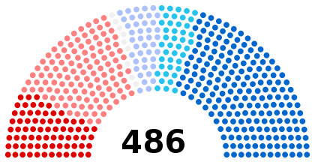
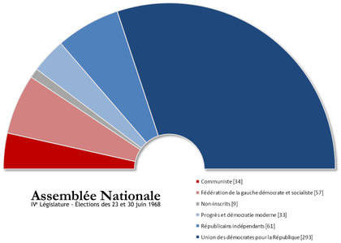
1962 – 1967 – 1968 (Fait majoritaire a „volby strachu“)

Slide 25
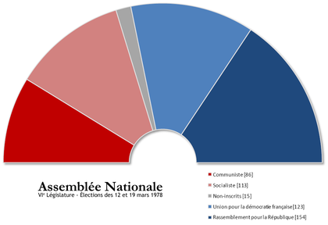
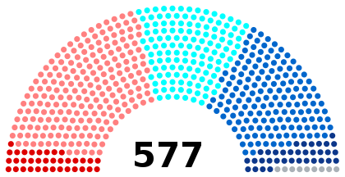
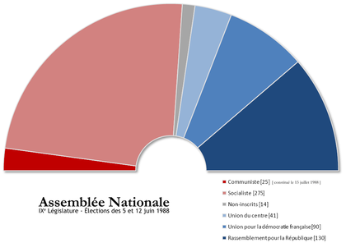
1978 - 1981 – 1986 – 1988 (quadrille bipolaire - bipolární čtverylka)

